Slide 1
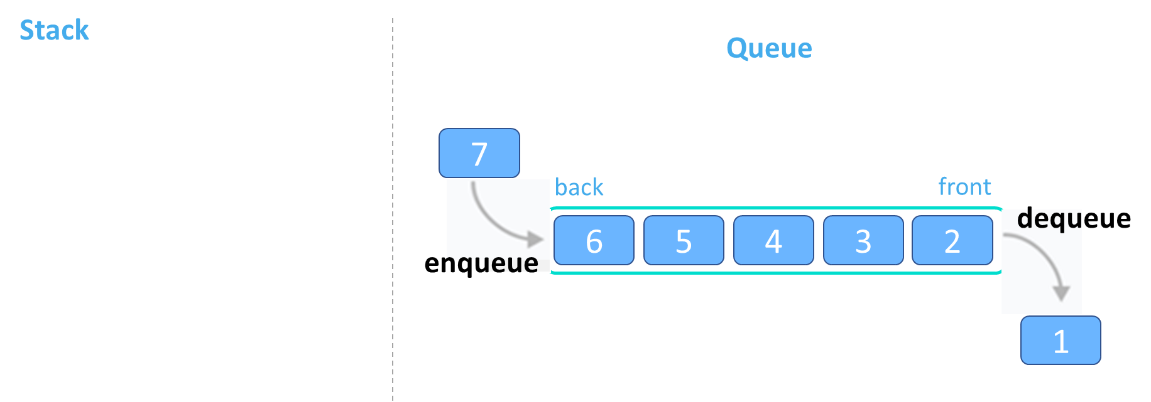
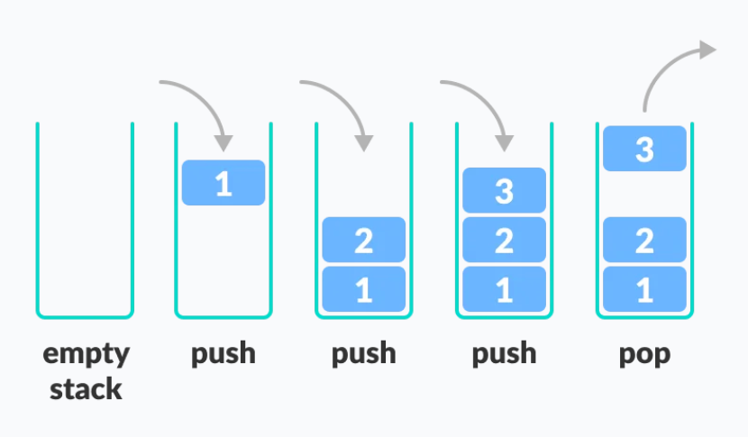
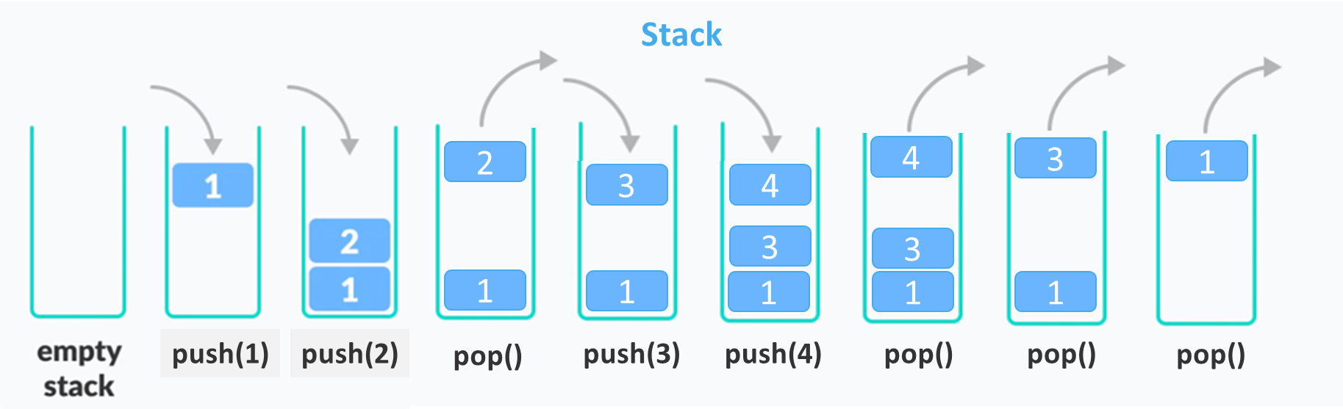

Slide 2
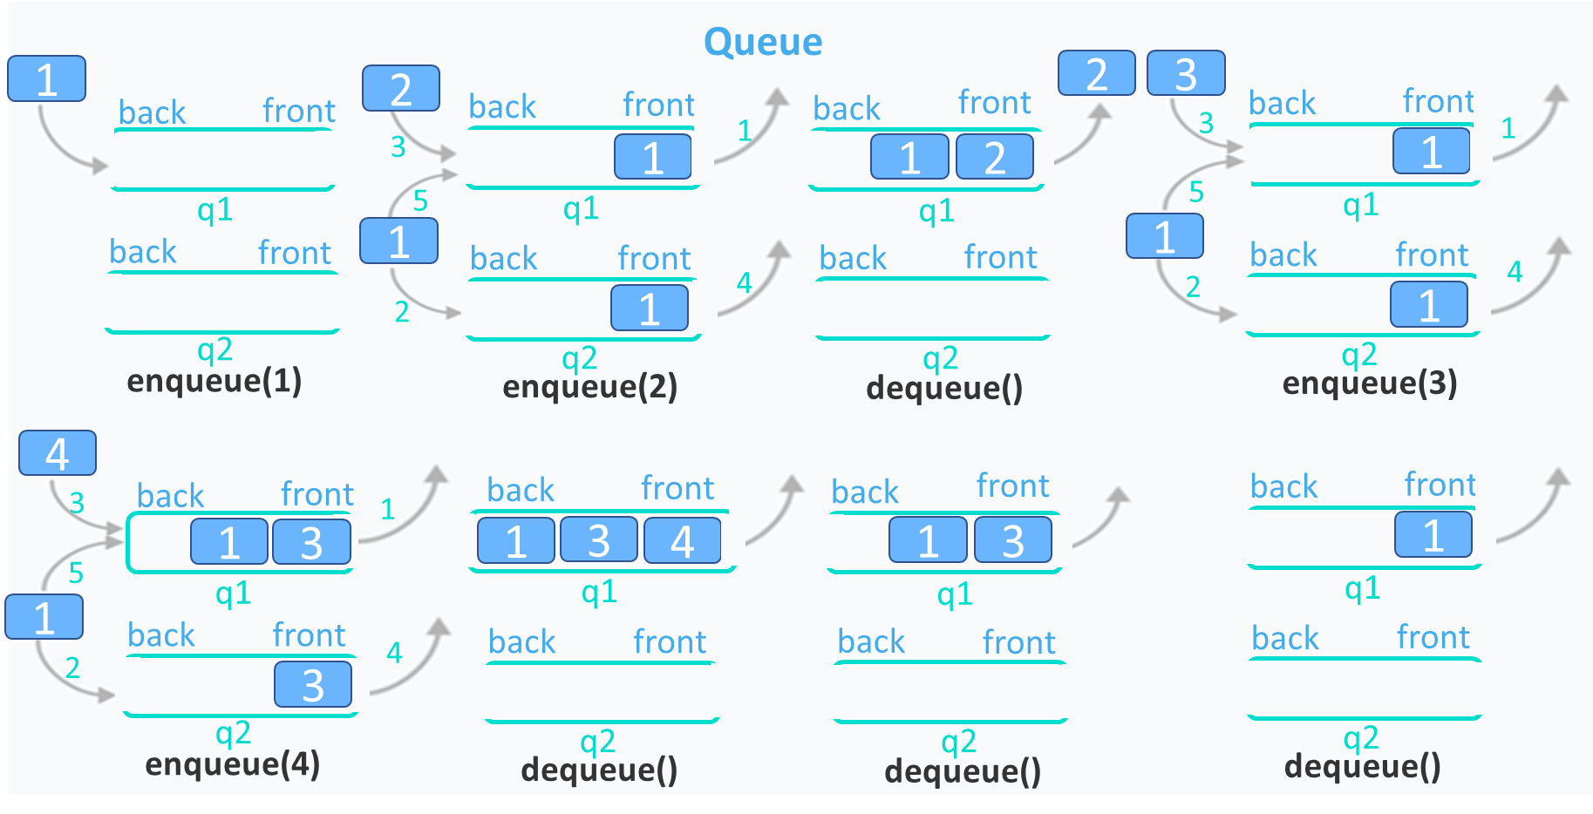
push(1), push(2), pop(), push(3), push(4), pop(), pop(), pop()

Slide 3

Stack
Queue
7
back
front
dequeue
6
5
4
3
2
enqueue
1

Slide 4
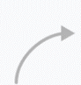
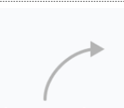
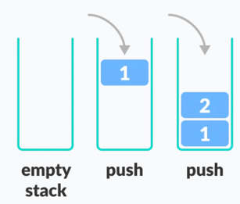


push(1), push(2), pop(), push(3), push(4), pop(), pop(), pop()
Stack
2
4
3
1
3
4
3
3
1
1
1
1
1
1
3
1
push(1)
push(2)
pop()
push(3)
push(4)
pop()
pop()
pop()
3
5
5
4
2
4
2
4
3
1
1
3
1
3
5
1
2
4
3

Slide 5
push(1), push(2), pop(), push(3), push(4), pop(), pop(), pop()
Stack
2
4
3
1
3
4
3
3
1
1
1
1
1
pop()
push(3)
push(4)
pop()
pop()
pop()
1
2
5
4
1
2
3
1
1
1
5
5
4
4
3
1
3
3
2
4
2
2
2
1

